Slide 1
Звіт роботи студентського наукового гуртка «Пізнай самого себе» за 2023р.
Кафедра філософії та міжнародної комунікації
Науковий керівник гуртка
к.філос.н., доц. Супрун А.Г.

Slide 2
Мета та завдання
Основними завданнями Гуртка є:
• організація науково-дослідницької, діяльності;
• створення умов для розкриття наукового та творчого потенціалу членів Гуртка;
• залучення до участі в наукових конференціях, семінарах, експедиціях та інших науково-дослідницьких і просвітницьких заходах;
• створення сприятливих умов для активного залучення студентів до наукової діяльності;
• сприяння фізичному розвитку студентів та формування високих моральних принципів;
• розвиток взаємозв’язків з благодійними фондами, організаціями і об’єднаннями в Україні та за її межами;
• забезпечення і захист прав та інтересів членів Гуртка.
Метою діяльності Гуртка є реалізація наукового і творчого потенціалу талановитих студентів Університету

Slide 3
Наукова спрямованість гуртка
Робота студентського наукового гуртка «Пізнай самого себе» спрямована на поглиблене вивчення актуальних філософських проблем, ознайомлення з історико-філософським досвідом, що сприяє формуванню критичної та аналітичної думки

Slide 4
Заходи проведені гуртком
Читання та обговорення філософських текстів
Участь у конференціях та круглих столах, науково-методологічних семінарах
Участь у тематичних дискусіях

Slide 5
Досягнуті результати гуртка
• Кількість членів гуртка – 10 чоловік;
• Кількість тез, матеріалів доповідей – 10;
• Кількість виступів студентів-учасників
гуртка в семінарах, конференціях, тощо – 10.

Slide 6
Участь у конференціях, круглих столах
Студенти гуртка «Пізнай себе» брали участь:
Всі учасники гуртка — у науково-практичному семінарі «Конституція України: історія та сучасність»;
Всі учасники гуртка - у науково-методичному семінарі «ІІІ Кантівські читання;
Всі учасники гуртка — у тематичній дискусії «Світова філософська панорама в контексті військових подій в УКРАЇНІ: майбутні контури розвитку нової світобудови»;
Всі учасники гуртка — у міжнародному науково-практичному семінарі «Історичні уроки Української держави Павла Скоропадського»

Slide 7
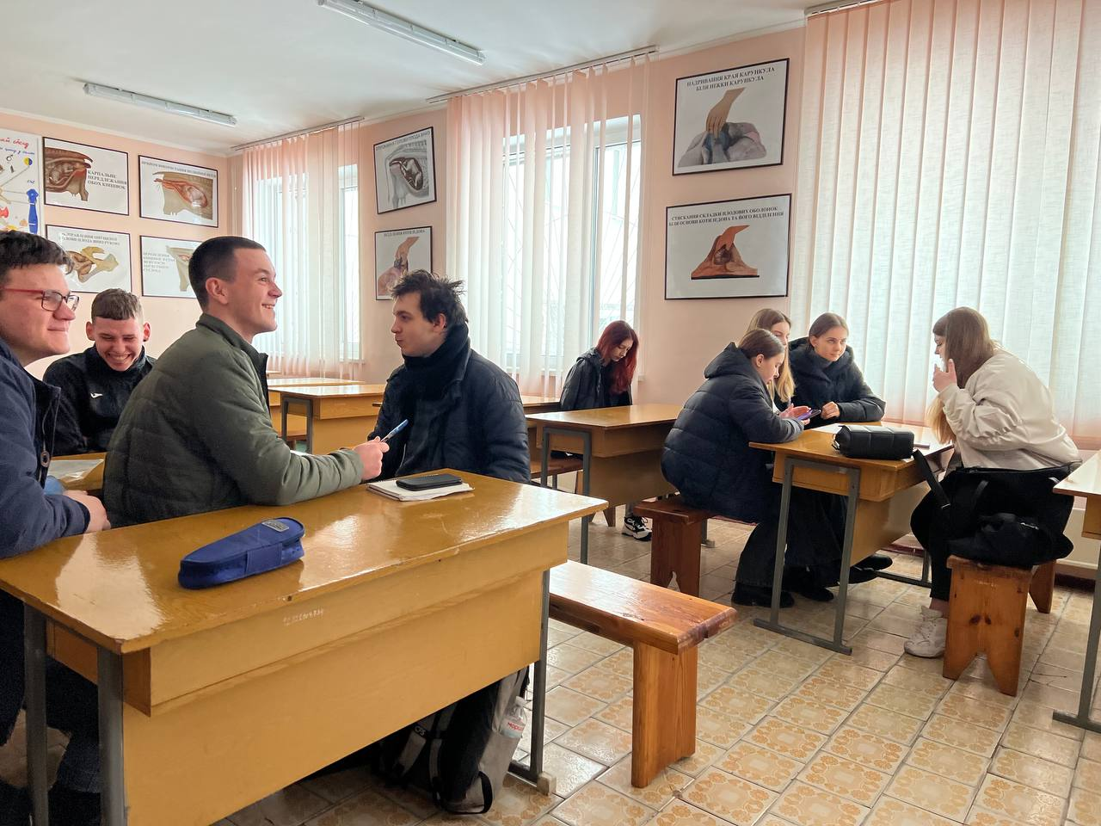
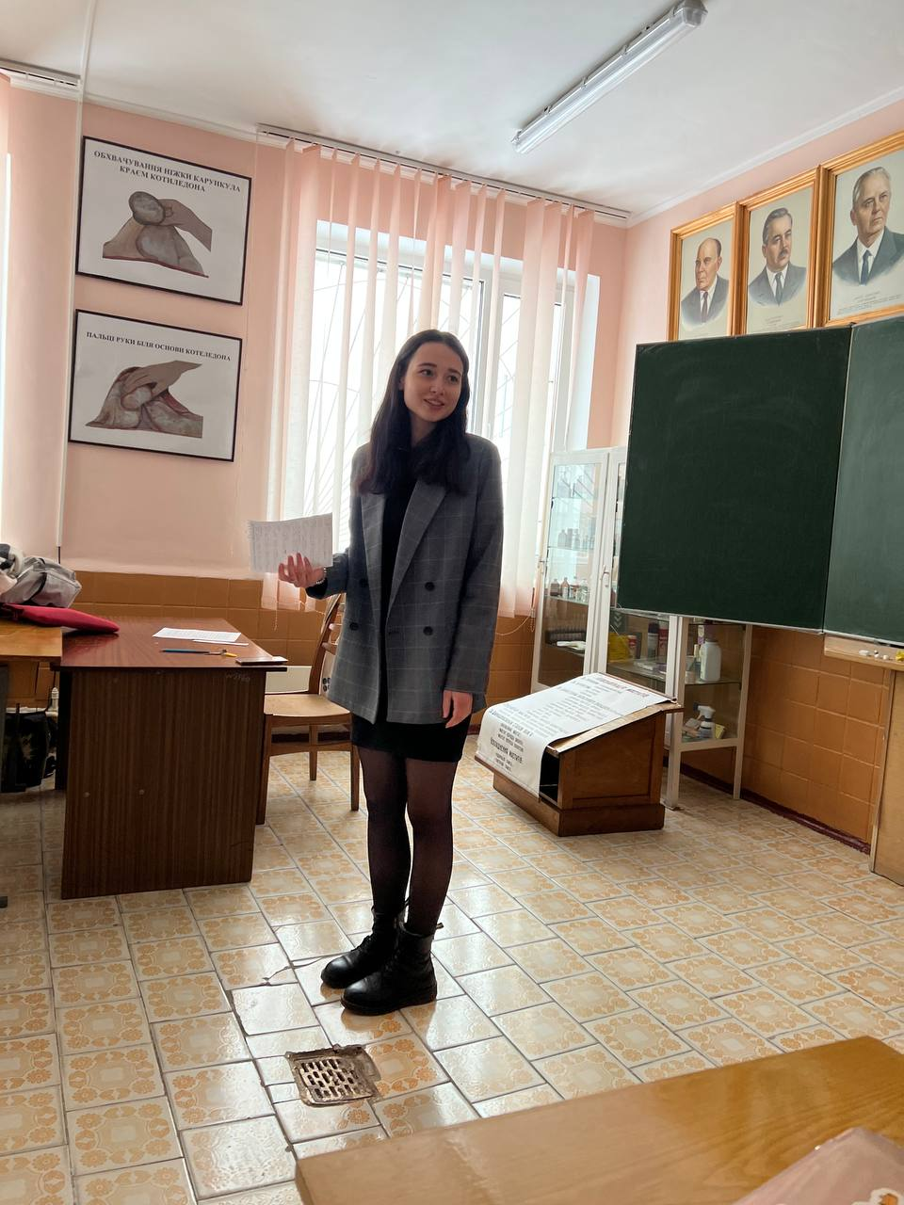
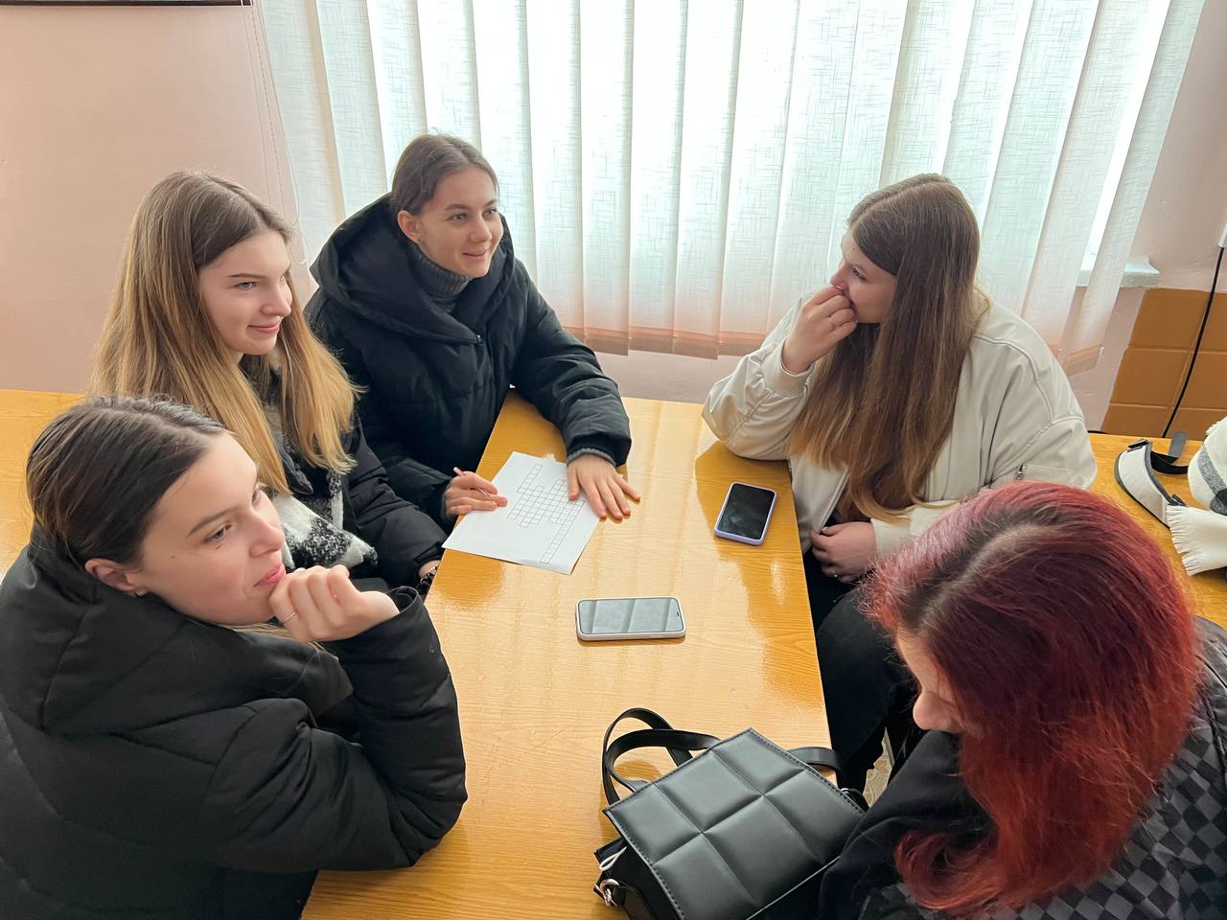
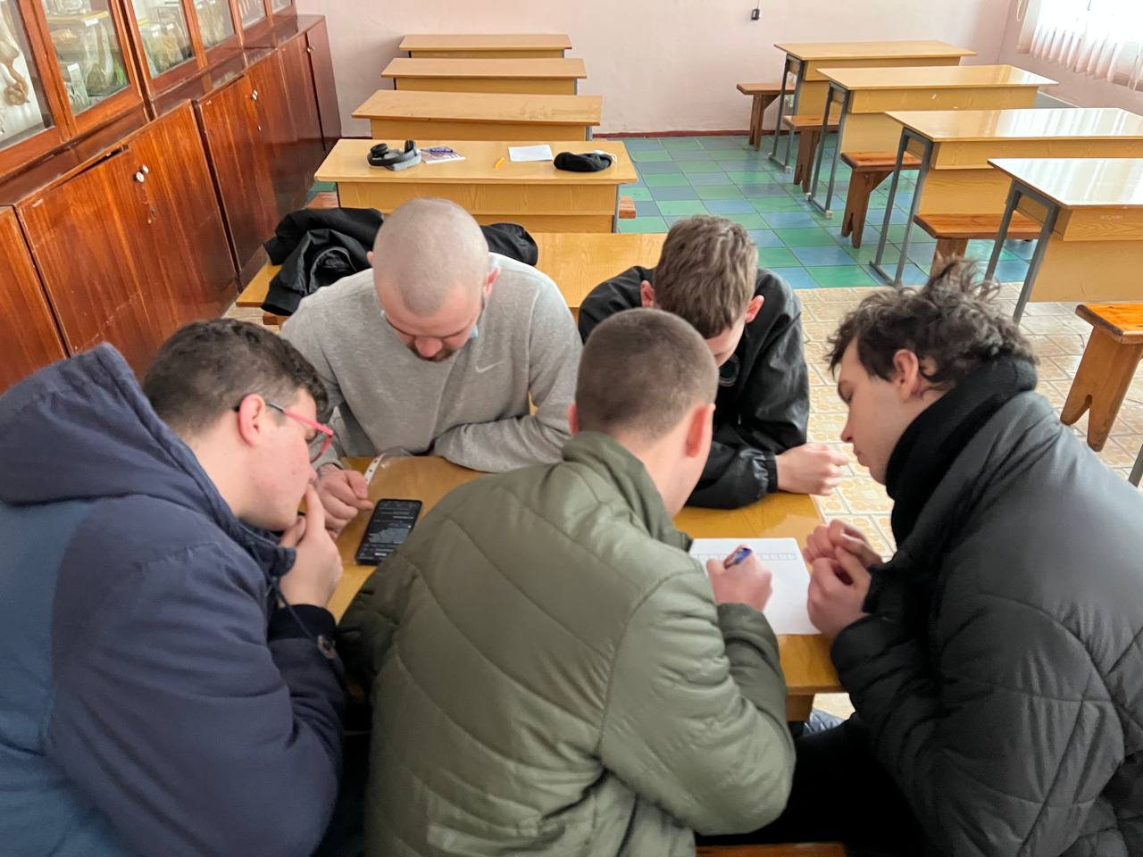

Slide 8
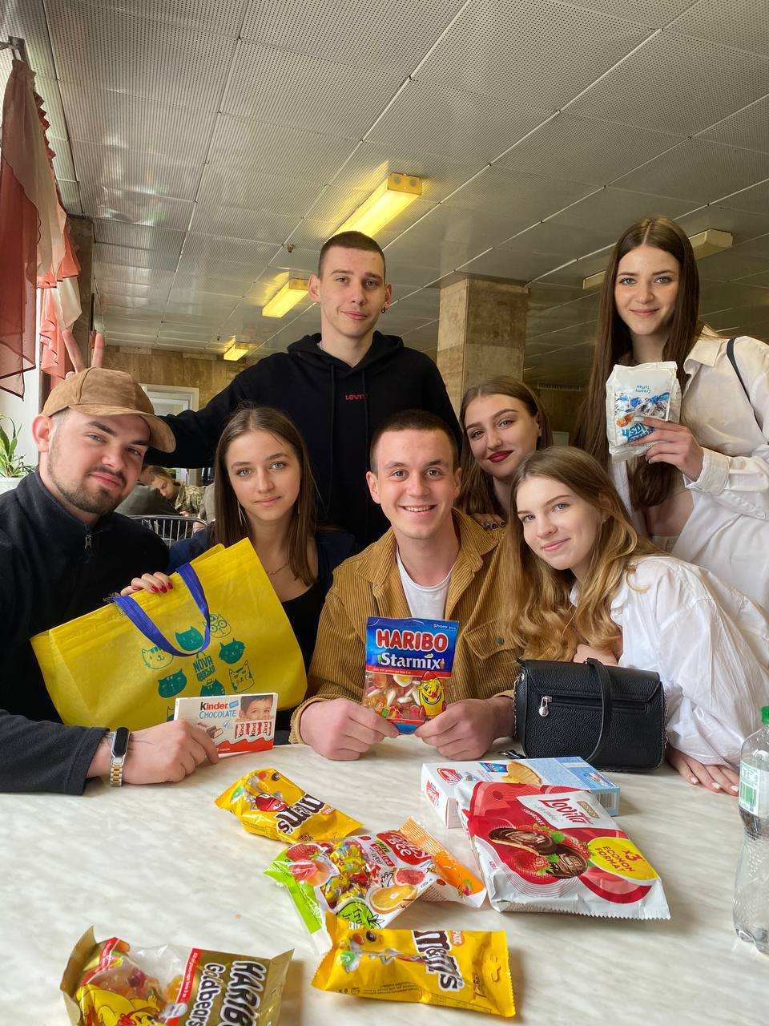

Slide 9
«І на оновленій землі, врага не буде супостата, а буде син і буде мати, і будуть люди на землі…» Тарас Шевченко
Дякуємо за увагу!

